Slide 1
シェルタス
SNS投稿による被害者の二次被害を防ぐ

Slide 2
概要
いじめや虐待の証拠として撮られる画像や動画をSNSに上げてしまう現状をなくすためのサービス。
助けを求める被害者と助けてくれる大人がSNSのような感覚で繋がれる橋渡しを目指す。

Slide 3
2019年3月虐待動画炎上騒ぎ
7日（2018年3月）の夜にツイッターに投稿された「虐待動画」が瞬く間に拡散、翌8日、福岡県警春日署は春日部市内のマンションに住む39歳の母親を特定、逮捕した。もともとの動画が撮影されたのは5日なので、虐待から4日後に逮捕に至ったことになる。
5日に撮影された動画はまず、「Tik Tok」というSNSに投稿され、7日にはツイッターで拡散された。この間、全国で警察への通報が相次いだという。
ツイッターに投稿した女性は110番通報前、SNSを通じて長男とやりとりし、「虐待で助けてほしいです」とメッセージを受けていた。
(引用: https://www.j-cast.com/tv/2019/03/11352337.html)

Slide 4
SNSで助けを求められる時代になった
しかしリスクが生じる

Slide 5
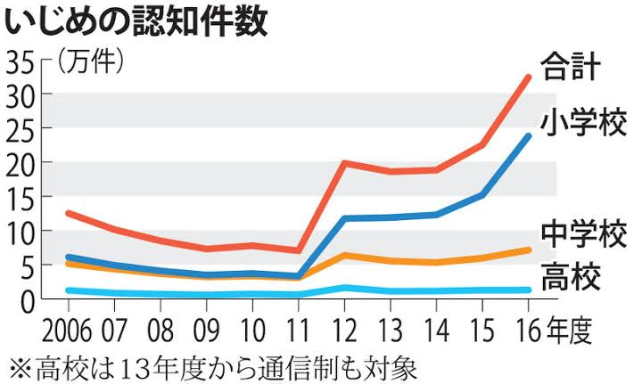
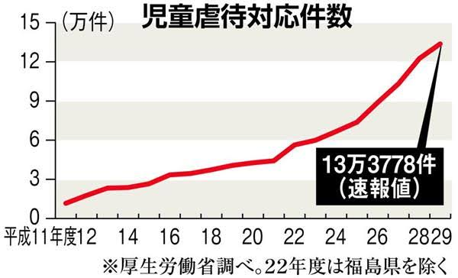
いじめ・虐待認知及び対応件数
（引用：文部科学省）
（引用：厚生労働省）
いじめ・虐待ともに右肩上がりなのが現状

Slide 6

認知経路（いじめ）
校内で発見
アンケート調査など 52.8
学級担任 11.1
学級担任以外 2.3
養護教諭 0.4
相談員 0.2
校外で発見
本人 18.0
本人の保護者 10.2
本人以外の児童生徒 3.4
知人 1.4
学校以外の関係機関 0.4
地域住民 0.1
その他 0.1
(引用：文部科学省)

Slide 7
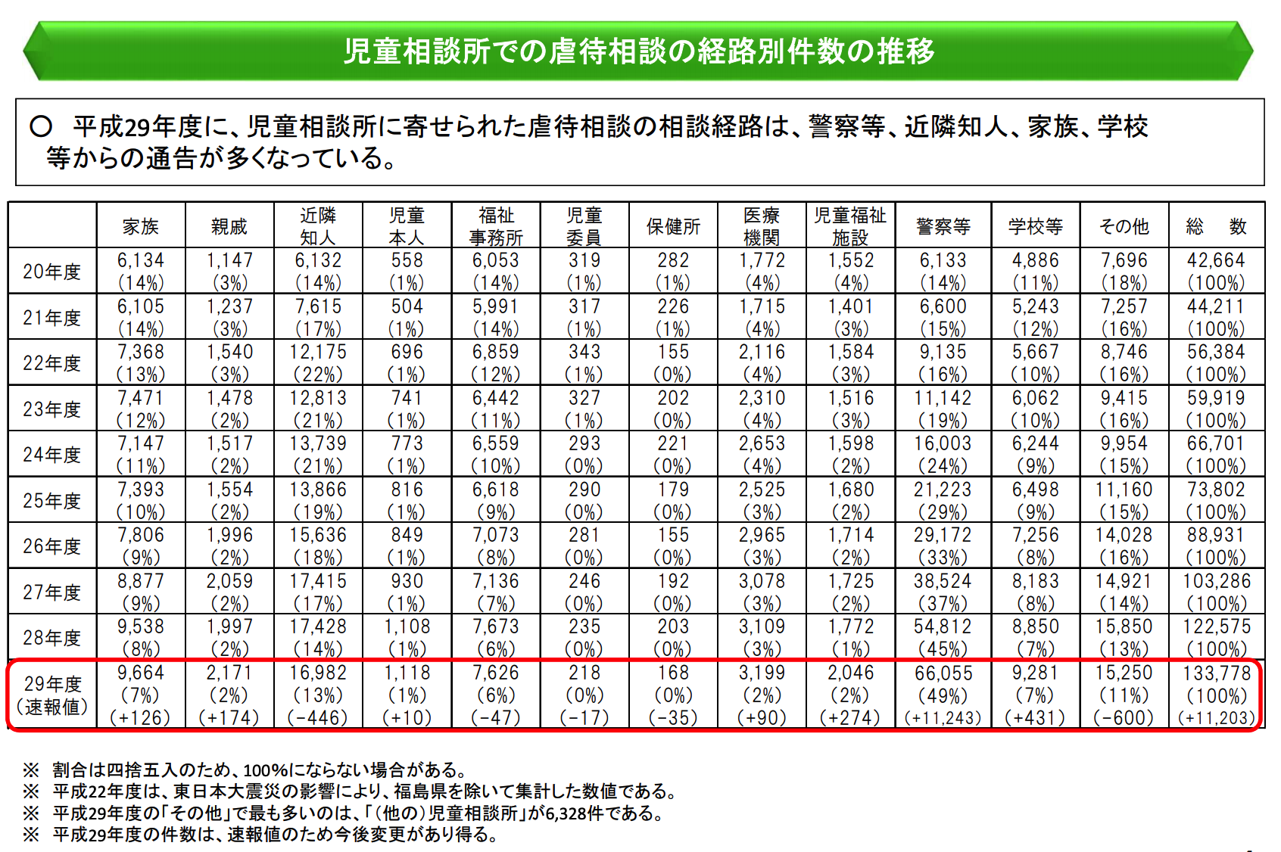
認知経路（虐待）
平成29年度
警察等(49%)
近隣・知人(13%)
学校等・家族(各7%)
福祉事務所(6%)
親戚・児童福祉施設・医療機関(各2%)
児童本人(1%)
その他(13%)
（引用：厚生労働省）

Slide 8
認知経路は様々だが少なくとも
SNSを通じた認知はここ数年で
かなりの数になると思われる。

Slide 9
相談できる機関・団体は意外とある
いじめ
虐待
地方公共団体
NPO法人
いじめから子供を守ろうネットワーク
朝日学生新聞社…など
地方公共団体
NPO法人
児童相談所共通(tel:189)
オレンジリボン運動…など

Slide 10
しかし電話相談がほとんど
文部科学省がSNS相談事業を推進しているが、昨年度の実施団体は５０団体にも満たない

Slide 11
いじめ・虐待に関して
「ココに連絡すれば！」
といった場所がない
「すぐに助けてほしい」
「とりあえず話を聞いてほしい」
これらのいろいろな思いを迷いなく
また手軽に通報・相談できる
そんな場所があればいいと思う

Slide 12
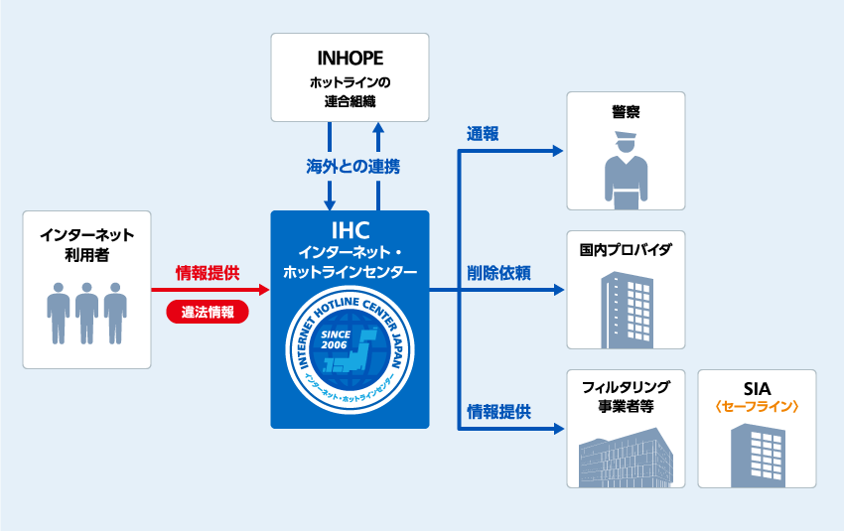
実はネット上だとこういうのがある

Slide 13



シェルタス
警察や消防
各種団体
被害者
学校
目撃者
各種機関
児童相談所
こういう流れができるといい

Slide 14
SNSのように気軽にアップロードできる環境をつくれば
今までよりも気軽に
相談できるかもしれない
なにかいじめや虐待に困れば、「シェルタス」を使おう！という流れを作りたい

